Slide 1
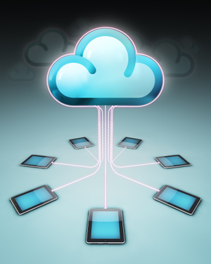
¿Qué es la nube?
Referencias a "la nube" -the Clouden inglés- soy muy comunes en el mundo de Internet. En realidad la nube es una metáfora empleada para hacer referencia a servicios que se utilizan a través de Internet.

Slide 2
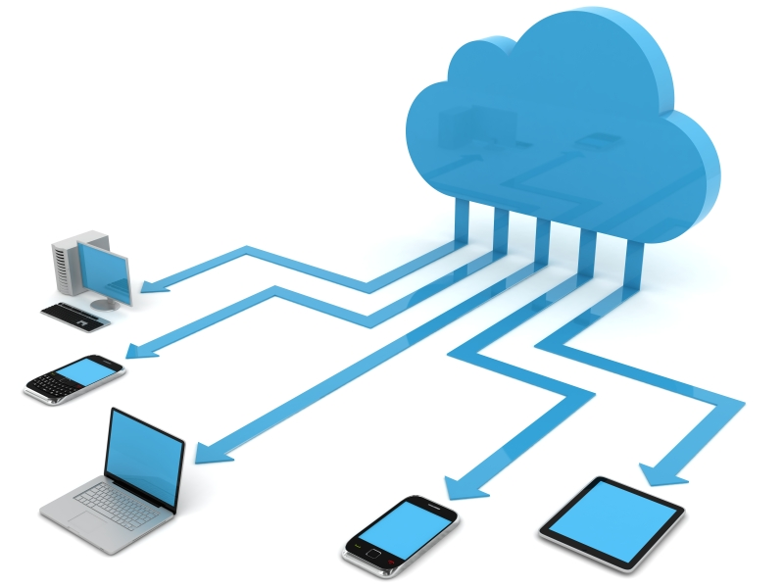
¿Qué es la nube?
Antes del concepto de la nube, el procesamiento y almacenamiento de datos se hacían en tu computadora; en cambio, computación en la nube -cloud computing en inglés- permite una separación funcional entre los recursos que se utilizan y los recursos de tu computadora, esto es: se utilizan recursos en un lugar remoto y que se acceden por Internet.

Slide 3
Todo lo que ocurre dentro de la nube es totalmente transparente para ti y no necesitas conocimiento técnico para utilizarla.
El término software como servicio -software as a service en inglés, abreviado SaaS- es utilizado también para referirse a programas que se ofrecen mediante la nube.

Slide 4
¿Cuándo se está usando la nube?
Sin que te des cuenta estás haciendo uso de servicios en la nube continuamente. Un ejemplo típico es usar una página web para acceder a una cuenta de correo en Google, Hotmail, o Yahoo, por mencionar unos cuantos.
Otra forma de ver a la nube es como una conexión a un servicio que ofrece poder de cómputo y procesamiento, análogo a servicios como luz y agua, donde una casa no requiere de generadores de luz o bombas de agua para consumirlos.

Slide 5
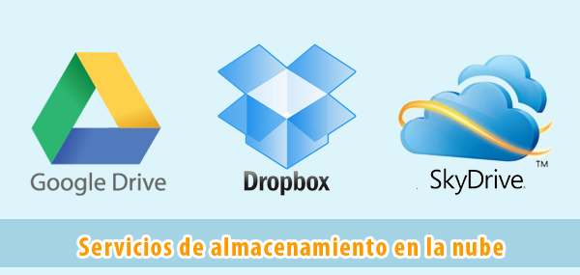
Siendo así, puedes ver a la nube como todos los servicios para música, películas, fotos, juegos, procesadores de palabras, etc., servicios a los que puedes acceder independientemente de la computadora o dispositivo que estés usando.
YouTube es otro ejemplo: es un servicio que está en la nube, ya que el almacenamiento de los vídeos se hace en un servidor remoto, lejos de tu computadora.

Slide 6
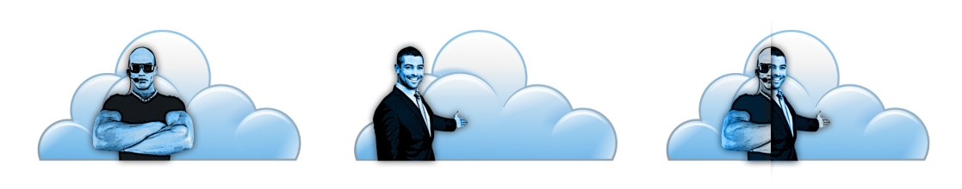
A medida que la computación en la nube es cada vez más una tendencia en el mercado empresarial, se crean herramientas, soluciones y alternativas cada vez más diversas y diferentes entre sí.
La llamada nube privada por ejemplo, es la que se basa en tecnología de computación en la nube tradicional, pero con el diferencial de que es un modelo utilizado por una sola organización.

Slide 7
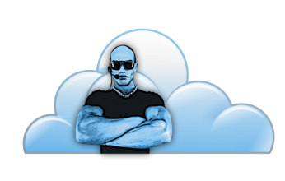
Nube Privada
en otras palabras, es la nube que una empresa lleva a cabo con sus propios recursos (máquinas, redes, almacenamiento, centros de datos, etc) y lo entrega al cliente para su uso. Sin embargo, existen proveedores de computación en la nube con modelo privado, quienes tienen poca capacidad de almacenamiento y el acceso a las mismas es más costoso ya que es un proveedor pequeño comparado con los que ofrecen nube pública.

Slide 8
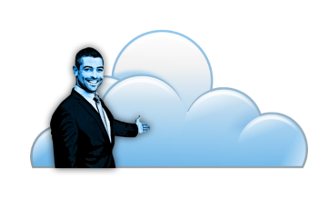
Nube Publica
La nube pública en cambio, implementa la computación en la nube para múltiples organizaciones y estas utilizan no sólo un único conjunto de redes y máquinas, sino de almacenamiento, procesamiento y gestión de datos ajustados a las necesidades de cada empresa.

Slide 9
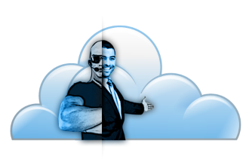
Nube Hibrida
Las nubes híbridas consisten en combinar las aplicaciones locales con las de la nube pública. Se puede ver también como aplicación privada que se ve aumentada con los servicios de Cloud Computing y la infraestructura. Esto permite a una empresa mantener el control de sus principales aplicaciones, al tiempo de aprovechar el Cloud Computing en los lugares donde tenga sentido.

Slide 10
Seguridad en la Nube
La promesa de la Nube se sustenta en los ahorros tanto en infraestructura, como en los recursos necesarios para su administración. Desde el punto de vista de la seguridad, también presenta ventajas cuando se piensa en la posibilidad de contar con varios sistemas redundantes en diferentes lugares geográficos.
Esto incrementa sensiblemente la disponibilidad de los sistemas y los datos y asegura el acceso a las aplicaciones y a la información”.

Slide 11
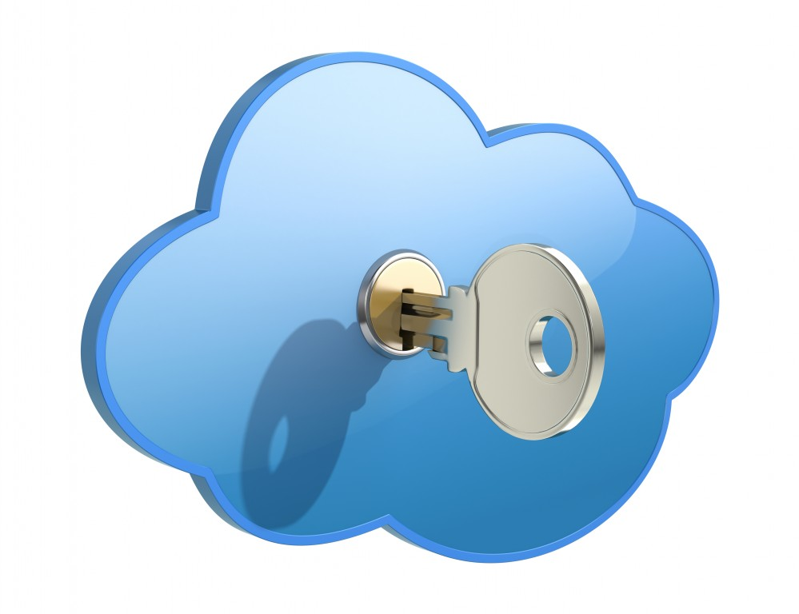
Pero la seguridad es a la vez una de las principales barreras para la adopción de esta tecnología. Cómo proteger la confidencialidad de los datos que se alojan en la Nube y la confianza que las empresas deben depositar en los proveedores de tecnologías cloud son los principales problemas que se presentan.

Slide 12
Si bien están protegidos por contratos legales estrictos, hay negocios en los que la pérdida o compromiso de los datos implica la pérdida del negocio mismo, por más compensación monetaria que exista.
Más allá de todo lo que prometen los proveedores respecto a la seguridad de estos servicios, en última instancia al responsable de tomar la decisión sólo le queda confiar.

Slide 13
El Futuro de la Nube
La nube se ha coronado en los últimos años como el recurso indispensable de empresas y usuarios, donde disponer en todo momento de datos y coordinar trabajos en tiempo real es clave, sin embargo, su éxito puede estar condenado por el ancho de banda.
¿Qué hacer ante la insuficiencia de la nube? emplear la niebla.

Slide 14
¿Qué es la niebla?
Aunque la idea que desarrolla ambos sistemas es parecida, el concepto es completamente diferente.
El concepto de la nube recuerda a un sistema de conexión puntual que se hace con los equipos a través de Internet, hasta llegar a una carpeta imaginaria que está lejana en un lugar remoto. Sin embargo, la clave de la niebla es conectar todos los dispositivos inteligentes que el usuario tenga a mano para, a través de éstos, formar un sistema de computación que permita la edición y acceso a documentos de forma coordinada y online, sin necesidad de depender de una rápida conexión móvil para conectar con la nube.

Slide 15
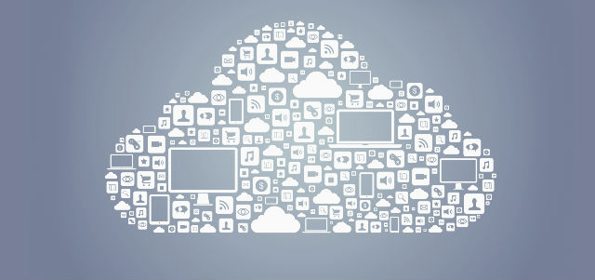
La niebla proporciona datos, computación, almacenamiento y servicios de aplicaciones a los usuarios finales. Las características distintivas de niebla son su proximidad a una densa distribución geográfica, así como su apoyo a la movilidad de los usuarios finales. Los servicios están alojados en el borde de la red o incluso dispositivos finales, como puntos de acceso.

Slide 16
Resumen
Existen tecnologías que nos ayudan a mantener nuestra información accesible desde cualquier parte del mundo, para cada necesidad existen distintos tipos de almacenamientos ya sea privados, públicos o híbridos.
La seguridad es uno de los motivos por el cual en ocasiones se duda de usar este tipo de tecnologías, pero se puede contar con métodos para proteger nuestra información y estos son proporcionados por la empresa que elijamos para nuestra necesidad.

